Slide 1

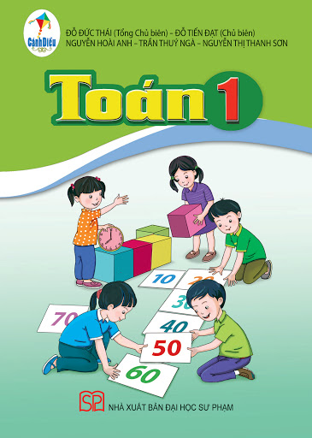
BÀI GIẢNG SOẠN THẢO THEO BỘ SÁCH: CÁNH DIỀU
TOÁN 1
(Tập 1)

Slide 2

Bài 56.
PHÉP CỘNG DẠNG 14 + 3

Slide 3

2. TÝnh:
12 + 1
13 + 1
16 + 3
15 + 2
12 + 3
13 + 3
14 + 4
11 + 5

Slide 4
2. TÝnh:
12 + 1
= 13
13 + 1
= 14
16 + 3
= 19
15 + 2
= 17
12 + 3
= 15
13 + 3
= 16
14 + 4
= 18
11 + 5
= 16

Slide 5

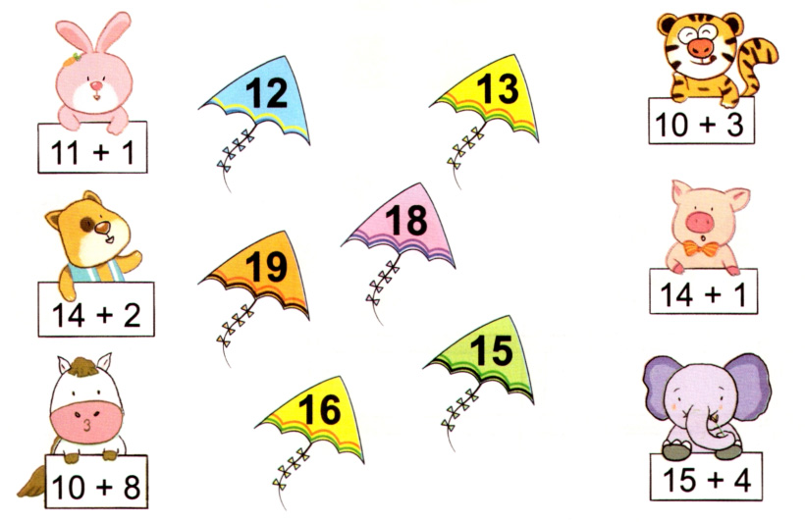
Bài 3. Chọn kết quả đúng với mỗi phép tính:

Slide 6





Bài 3. Chọn kết quả đúng với mỗi phép tính:

Slide 7




NghØ gi÷a tiết

Slide 8
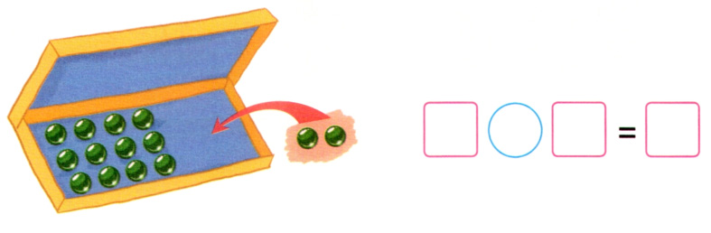
Bài số 4: Nêu phép tính thích hợp với mỗi tranh vẽ:
a)
12
+
2
14

Slide 9
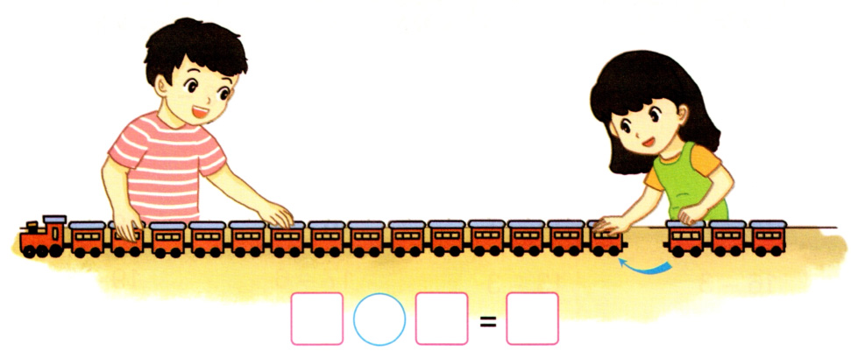
Bài số 4: Nêu phép tính thích hợp với mỗi tranh vẽ:
b)
15
+
3
18

Slide 10

TRÂN TRỌNG CẢM ƠN!

